Slide 1

TESI DI LAUREA TRIENNALE IN FISICA
Quantum simulation of molecular spin systems on quantum hardware
Samuele Schiavi
Relatore: Prof. Alessandro Chiesa
Università degli Studi di Parma — Corso di Laurea in Fisica

Slide 2





INTRODUZIONE
Contesto
La loro simulazione classica diventa rapidamente intrattabile al crescere del numero di spin coinvolti
I sistemi molecolari basati su spin ½ accoppiati costuiscono piattaforme privilegiate nello studio di fenomeni quantistici
I computer quantistici, mappando ciascuno spin ½ direttamente su un qubit, offrono un percorso naturale per aggirare questo limite
Essi permettono la simulazione effciente delle proprietà statiche (stato fondamentale) e dinamiche (stati eccitati) di sistemi quantistici interagenti
Lo spazio di Hilbert ℋ cresce come 2^{N} (con N numero di spin). La diagonalizzazione esatta, già con poche decine di particelle, esaurisce le risorse dei supercomputers classici
Peruzzo et al., Nat. Commun. 5, 4213 (2014); Chiesa et al., Rep. Prog. Phys. 87, 034501 (2024); Chicco et al., JACS 146, 1053 (2024)

Slide 3
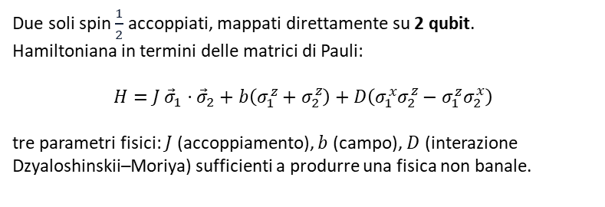
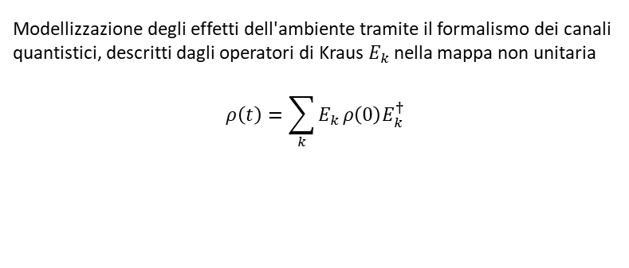
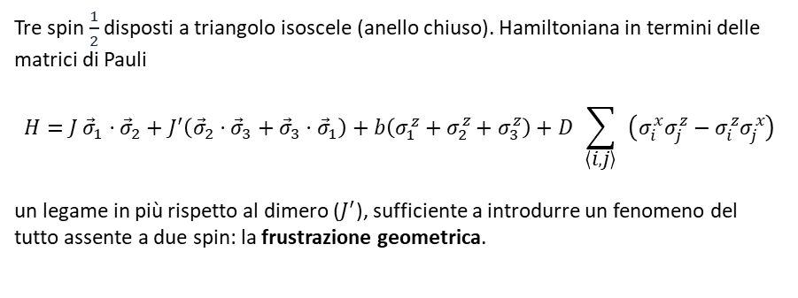
INTRODUZIONE
Obiettivi
Studiare come caso prototipo un dimero di spin: stato fondamentale e dinamica (noisless)
Estendere la simulazione ad un triangolo o ad una catena di tre spin interagenti
Due soli spin $\frac{1}{2}$ accoppiati, mappati direttamente su 2 qubit.
Hamiltoniana in termini delle matrici di Pauli:
$$H=J {\vec{σ}}_{1}⋅{\vec{σ}}_{2}+b\left(σ_{1}^{z}+σ_{2}^{z}\right)+D\left(σ_{1}^{x}σ_{2}^{z}−σ_{1}^{z}σ_{2}^{x}\right)$$
tre parametri fisici: $J$ (accoppiamento), $b$ (campo), $D$ (interazione Dzyaloshinskii–Moriya) sufficienti a produrre una fisica non banale.
Tre spin $\frac{1}{2}$ disposti a triangolo isoscele (anello chiuso). Hamiltoniana in termini delle matrici di Pauli
$$H=J {\vec{σ}}_{1}⋅{\vec{σ}}_{2}+J^{′}\left({\vec{σ}}_{2}⋅{\vec{σ}}_{3}+{\vec{σ}}_{3}⋅{\vec{σ}}_{1}\right)+b\left(σ_{1}^{z}+σ_{2}^{z}+σ_{3}^{z}\right)+D \sum_{\left\langle i , j\right\rangle }{ }\left(σ_{i}^{x}σ_{j}^{z}−σ_{i}^{z}σ_{j}^{x}\right)$$
un legame in più rispetto al dimero ($J^{′}$), sufficiente a introdurre un fenomeno del tutto assente a due spin: la frustrazione geometrica.
Aggiungere il rumore che deriva dalla interazione non voluta tra hardware quantistico e ambiente
Modellizzazione degli effetti dell'ambiente tramite il formalismo dei canali quantistici, descritti dagli operatori di Kraus$E_{k}$nella mappa non unitaria
$$ρ\left(t\right)=\sum_{k}{E_{k}}ρ\left(0\right)E_{k}^{†}$$

Slide 4
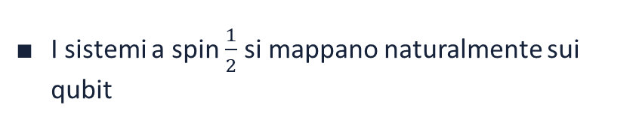
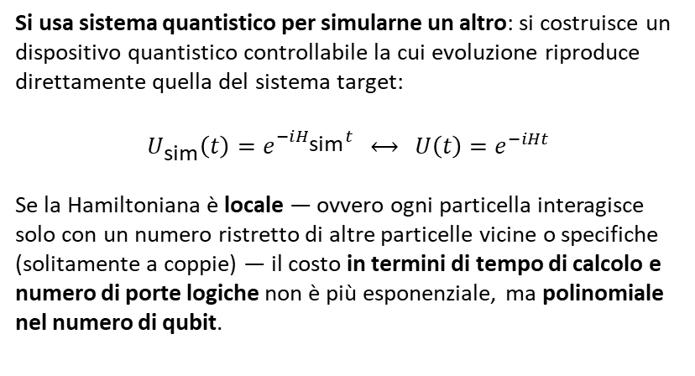
INTRODUZIONE
La Simulazione Quantistica
Il problema della dimensione dello spazio di Hilbert al crescere di N ha una risposta
Idea di Feynman (1982): un sistema quantistico controllabile riproduce H
I sistemi a spin $\frac{1}{2}$ si mappano naturalmente sui qubit
Si usa sistema quantistico per simularne un altro: si costruisce un dispositivo quantistico controllabile la cui evoluzione riproduce direttamente quella del sistema target:
$$U_{\text{sim}}\left(t\right)=e^{−iH_{\text{sim}}t} ⟷ U\left(t\right)=e^{−iHt}$$
Se la Hamiltoniana è locale — ovvero ogni particella interagisce solo con un numero ristretto di altre particelle vicine o specifiche (solitamente a coppie) — il costo in termini di tempo di calcolo e numero di porte logiche non è più esponenziale, ma polinomiale nel numero di qubit.
Mentre un bit normale può essere solo 0 o 1, un qubit può essere 0, 1 oppure entrambi contemporaneamente grazie alla sovrapposizione quantistica.
Il qubit mantiene questa natura "doppia" finché non viene osservato o misurato; nel momento esatto della lettura, il suo stato collassa definendosi in modo definitivo come 0 o 1.

Slide 5

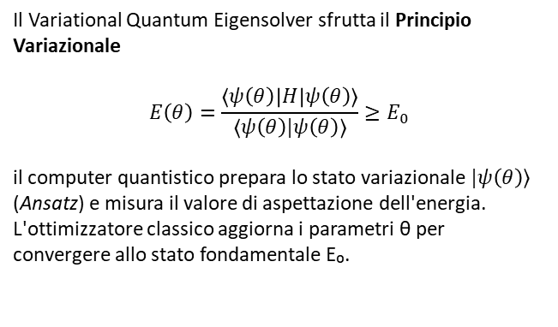
INTRODUZIONE
Variational Quantum Eigensolver (VQE)
Algoritmo ibrido quantistico-classico per trovare lo stato fondamentale di un sistema Hamiltoniano
Sistemi chiusi
Il Variational Quantum Eigensolver sfrutta il Principio Variazionale
$$E\left(θ\right)=\frac{\left\langle ψ\left(θ\right)\left|H\right|ψ\left(θ\right)\right\rangle }{\left\langle ψ\left(θ\right)|ψ\left(θ\right)\right\rangle }≥E_{0}$$
il computer quantistico prepara lo stato variazionale$|ψ\left(θ\right)⟩$ (Ansatz) e misura il valore di aspettazione dell'energia.
L'ottimizzatore classico aggiorna i parametri θ per convergere allo stato fondamentale E₀.

Slide 6
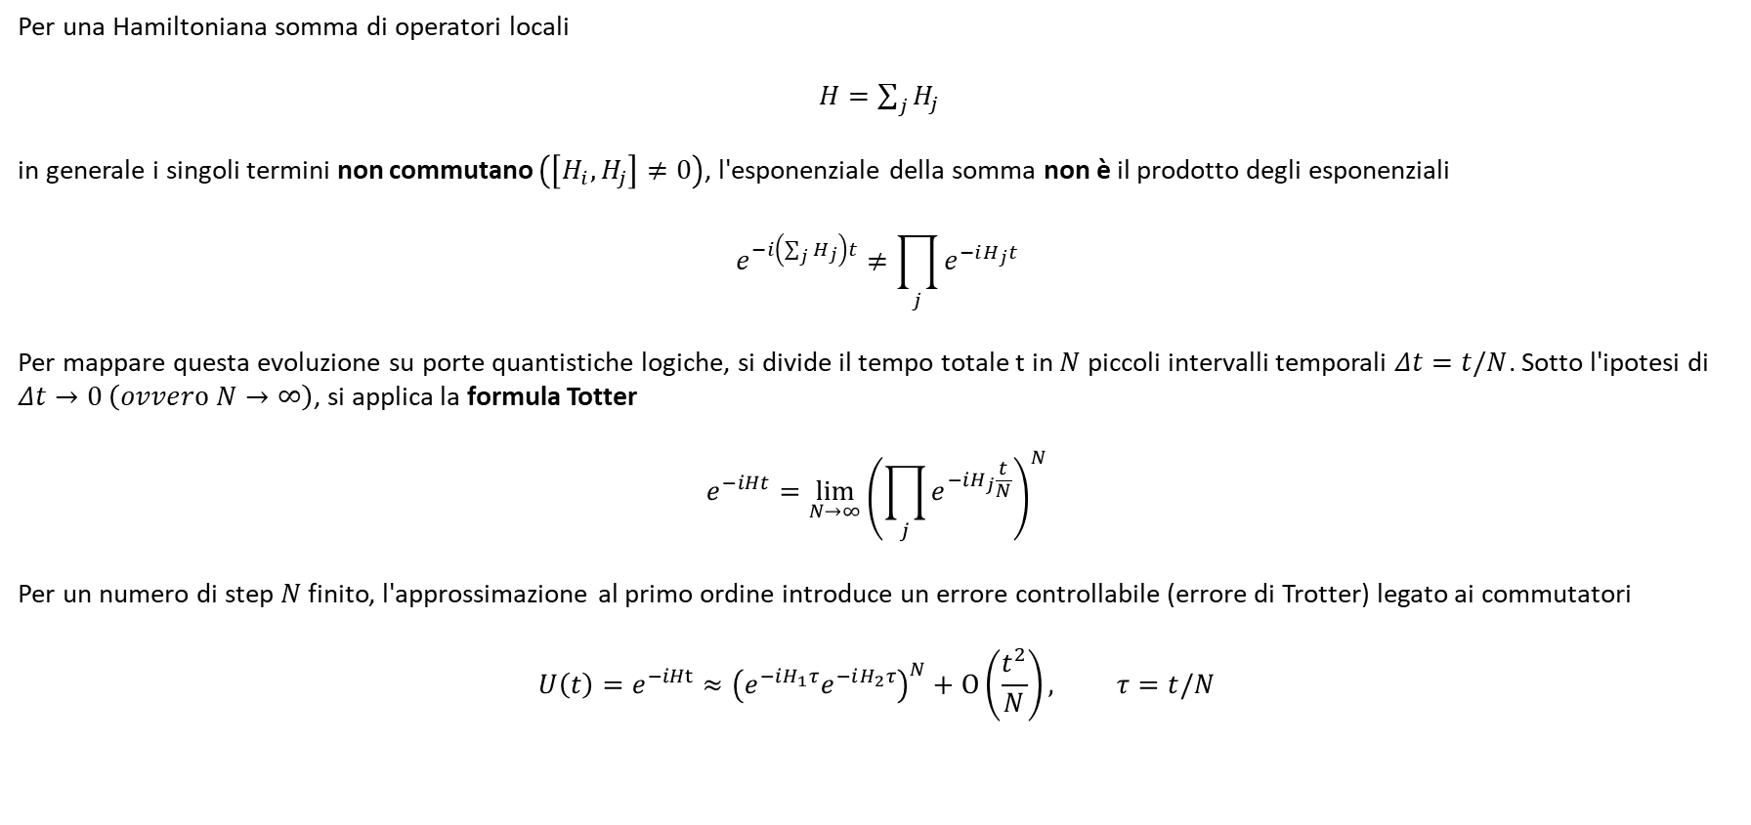
INTRODUZIONE
Decomposizione di Suzuki-Trotter
Simulazione dell’evoluzione temporale di un sistema quantistico
Per una Hamiltoniana somma di operatori locali
$H=\sum_{j}{H_{j}}$
in generale i singoli termini non commutano $\left(\left[H_{i},H_{j}\right]≠0\right)$, l'esponenziale della somma non è il prodotto degli esponenziali
$$e^{−i\left(\sum_{j}{H_{j}}\right)t}≠\prod_{j}{e^{−iH_{j}t}}$$
Per mappare questa evoluzione su porte quantistiche logiche, si divide il tempo totale t in $N$ piccoli intervalli temporali $Δt=t/N$. Sotto l'ipotesi di $Δt→0 \left(ovvero N→∞\right)$, si applica la formula Totter
$$e^{−iHt}=\lim_{N→∞}{{\left(\prod_{j}{e^{−iH_{j}\frac{t}{N}}}\right)}^{N}}$$
Per un numero di step $N$ finito, l'approssimazione al primo ordine introduce un errore controllabile (errore di Trotter) legato ai commutatori
$$U\left(t\right)=e^{−iHt}≈{\left(e^{−iH_{1}τ}e^{−iH_{2}τ}\right)}^{N}+O\left(\frac{t^{2}}{N}\right), τ=t/N$$

Slide 7







RISULTATI
VQE – Preparazione dello stato parametrizzato $|ψ\left(θ\right)⟩$ - Ansatz
Circuito Quantistico - Dimero
Tre circuiti $U\left(θ\right)$, che a partire da $|00⟩$ preparano $\left|ψ\left(θ\right)⟩=U\left(θ\right)\right|00⟩$, confrontati sulla fedeltà $F=\left|⟨ψ\left(θ\right)\right|ψ₀⟩|²$ rispetto allo stato fondamentale vero
HA — 6 parametri
PMA esteso — 3 parametri
PMA base — 1 parametro (2 rami, b/J ≶ 2)
HA: termine di confronto (baseline generica, senza usare la fisica del problema)
$RBS\left(φ\right)=e^{2iφ\left(s_{1}^{x}s_{2}^{y}−s_{1}^{y}s_{2}^{x}\right)}$ - rotazione reale - Reconfigurable Beam Splitter
$W\left(θ\right)=e^{−2iθs_{1}^{x}s_{2}^{y}}$ - rotazione reale

Slide 8




RISULTATI
VQE – Preparazione dello stato parametrizzato $|ψ\left(θ\right)⟩$ - Ansatz
Circuito Quantistico - Trimero
Due circuiti $U\left(θ\right)$, che a partire da $|000⟩$ preparano $\left|ψ\left(θ\right)⟩=U\left(θ\right)\right|000⟩$, confrontati sulla fedeltà $F=\left|⟨ψ\left(θ\right)\right|ψ₀⟩|²$ rispetto allo stato fondamentale vero
RBS-2q.6 (PMA esteso - trimero): RBS + tre rotazioni indipendenti sui tre legami del triangolo - stessa idea del dimero, estesa a tre spin: $ℱ < 1$
W-2q.6 (circuito scelto - trimero): Stessa struttura, blocco $W$ al posto di RBS: $ℱ=1$

Slide 9
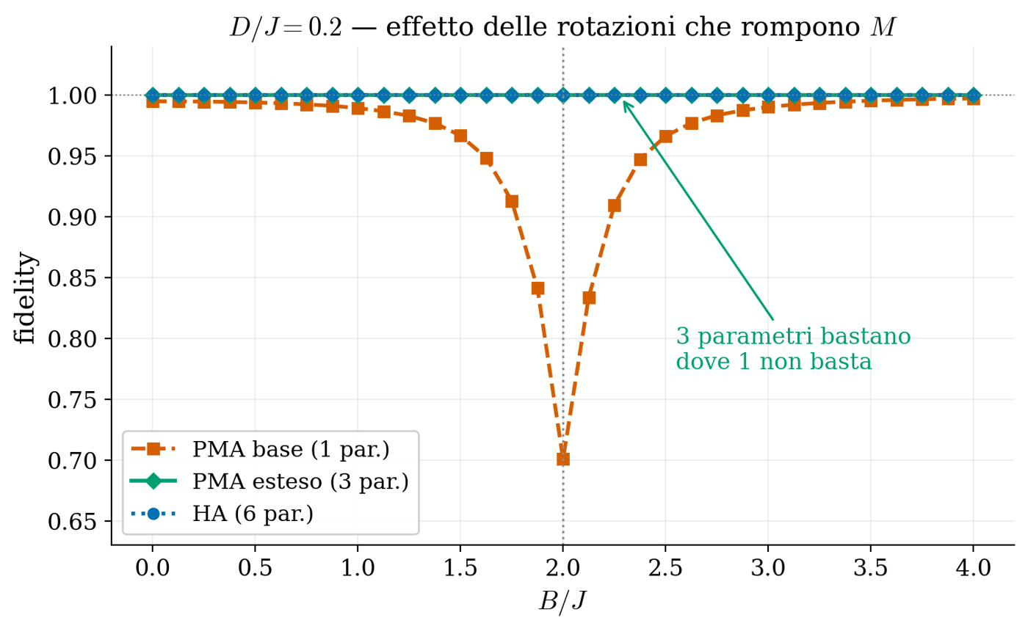
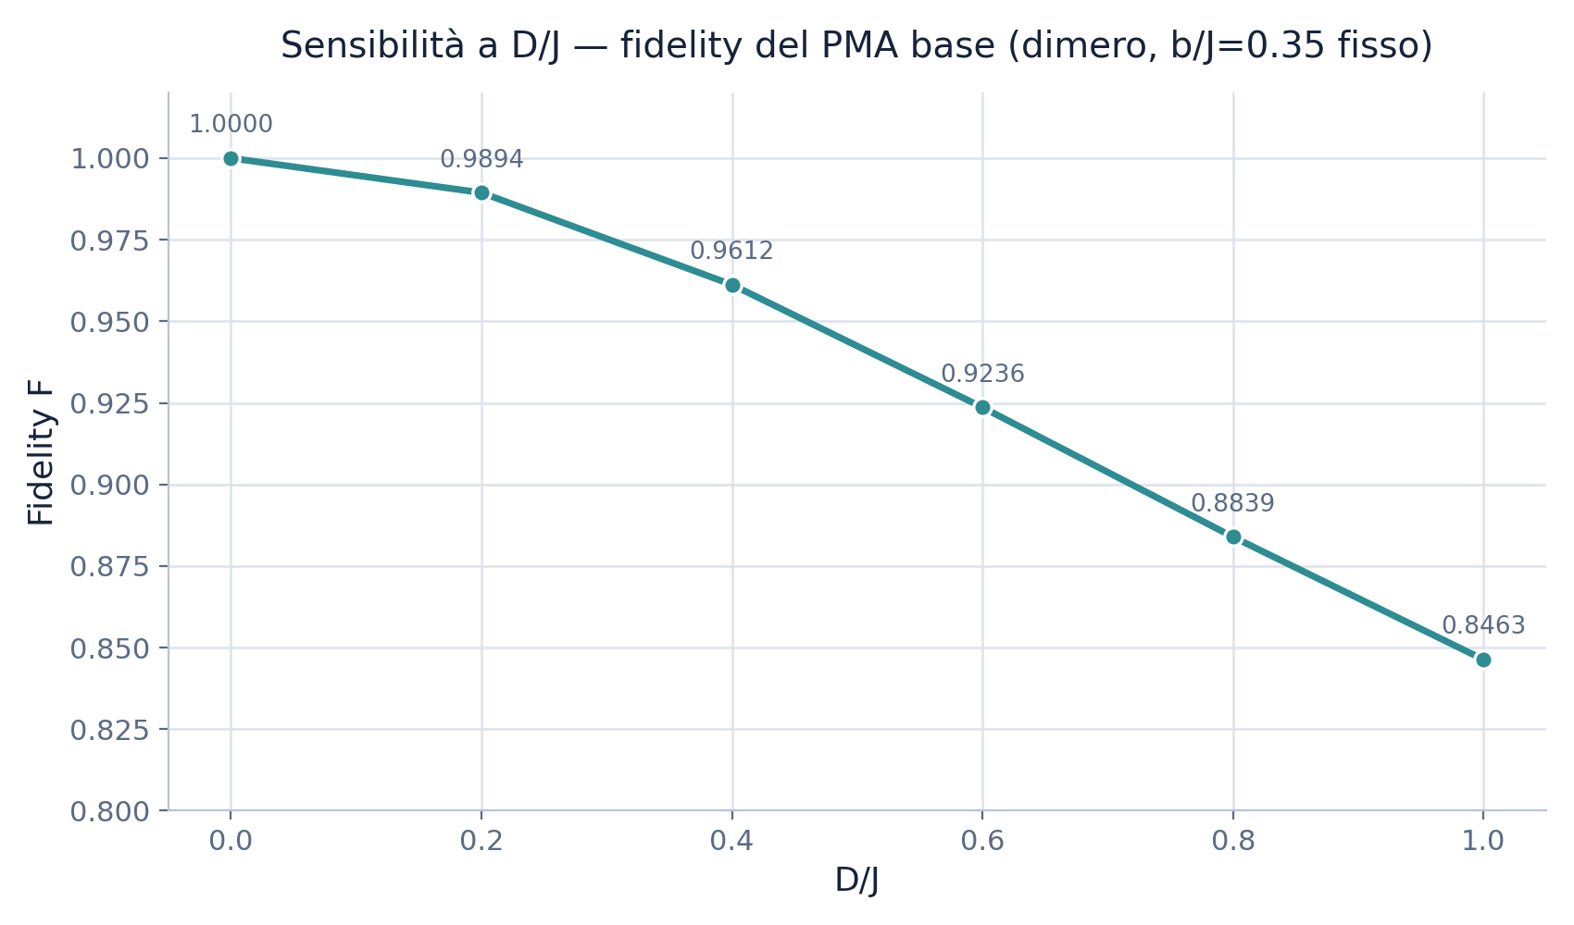
RISULTATI
Dimero
Confronto Ansatz e sensibilità al termine DM
Punto di incrocio b_c
Punto di lavoro
Scelto a dimostrare che il problema del PMA base non è solo un problema di vicinanza a b_c
b/J = 0.2, D/J = 0.2
b/J = 0.35, D/J = 0.80
HA (6 par.): F = 1.000000
HA (6 par.): F = 1.000000
Minimo assoluto
PMA base (1 par.): F = 0.701
PMA base (1 par.): F = 0.940
PMA esteso (3 par.): F = 1.000000 (12 cifre)
PMA esteso (3 par.): F = 1.000000 (12 cifre)
La degradazione dipende anche da D, non solo dalla vicinanza all'incrocio

Slide 10
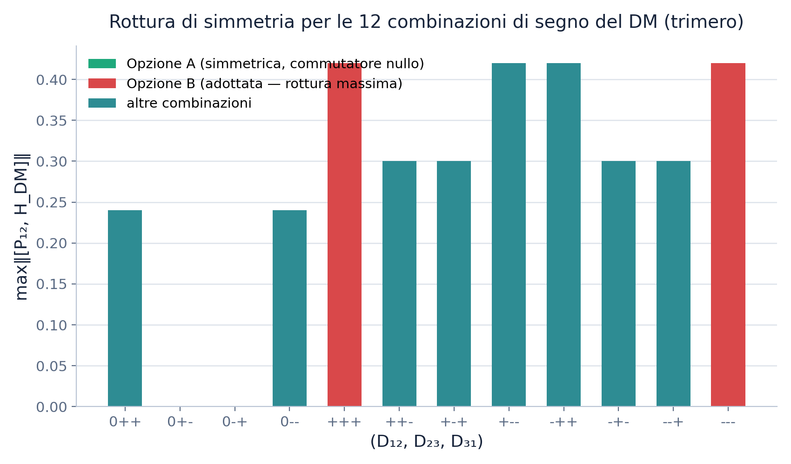
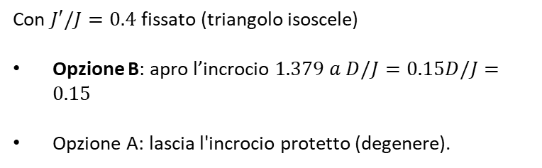
RISULTATI
Trimero
Scelta del termine DM
Con $J′/J=0.4$fissato (triangolo isoscele)
Opzione B: apro l’incrocio $1.379 a D/J=0.15D/J=0.15$
Opzione A: lascia l'incrocio protetto (degenere).
Punto di lavoro principale del trimero
b/J = b_c = 2.4, D/J = 0.15, Opzione B del termine DM accesa
RBS-2q.6: F = 0.9999110739 (6 CNOT, 46 gate 1q)
W-2q.6: F = 0.9999999999999996 (6 CNOT, 25 gate 1q)
Scelto esattamente sull’incrocio. È il punto più delcato per il VQE, quindi il test più severo.

Slide 11

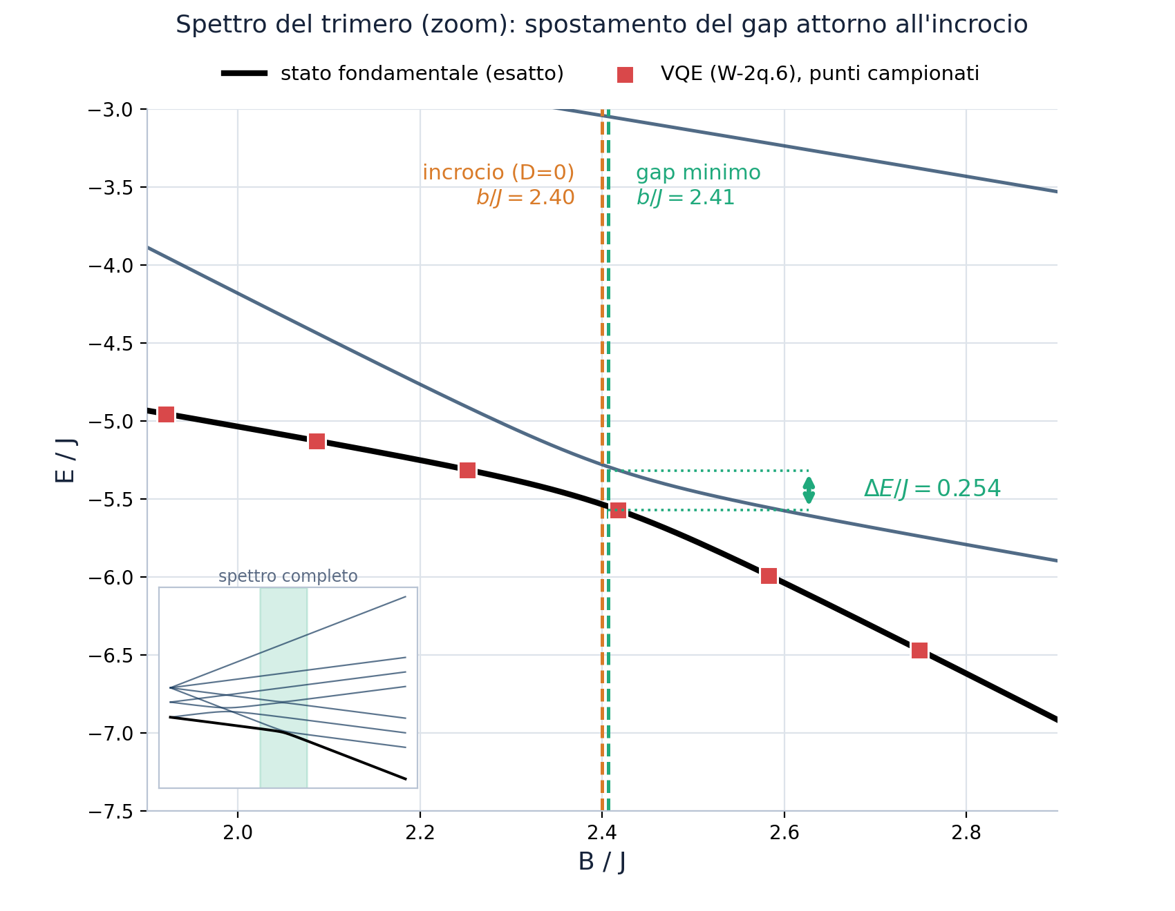
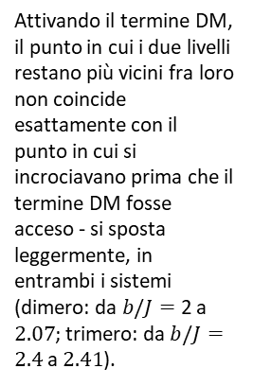
RISULTATI
Simulazione Statica
Livelli di energia, approssimazione VQE e gap
Attivando il termine DM, il punto in cui i due livelli restano più vicini fra loro non coincide esattamente con il punto in cui si incrociavano prima che il termine DM fosse acceso - si sposta leggermente, in entrambi i sistemi (dimero: da $b/J=$2 a $2.07$; trimero: da$b/J=2.4$ a $2.41$).
Blocco | S | Energia | Valore (J=1) | Stati (M)
Tripletto | 1 | J + 2bM | dipende da b | +1, 0, −1
Singoletto | 0 | −3J | −3.0 (costante) | 0
Blocco | S₁₂ | S | Energia (b=0) | Valore (J=1,J'=0.4) | Stati (M)
A | 1 | 3/2 | J + 2J' | 1.8 | +3/2, +1/2, −1/2, −3/2
B | 1 | 1/2 | J − 4J' | −0.6 | +1/2, −1/2
C | 0 | 1/2 | −3J | −3.0 | +1/2, −1/2

Slide 12


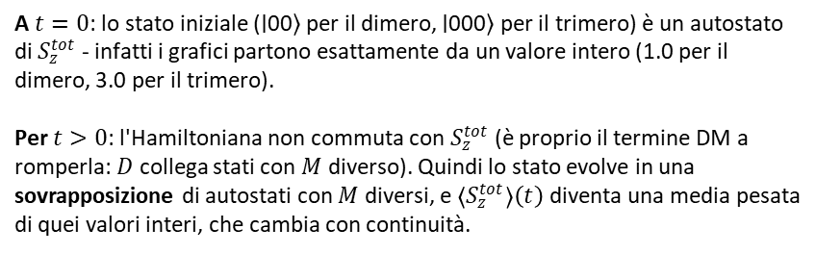
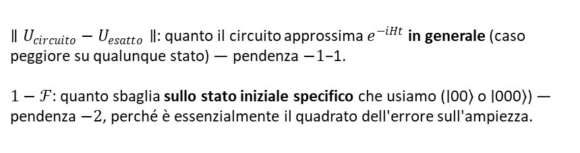
RISULTATI
Simulazione Dinamica
Trotter: dinamica e convergenza – dimero e trimero
A $t=0$: lo stato iniziale (∣00⟩ per il dimero, ∣000⟩ per il trimero) è un autostato di $S_{z}^{tot}$ - infatti i grafici partono esattamente da un valore intero (1.0 per il dimero, 3.0 per il trimero).
Per $t>0$: l'Hamiltoniana non commuta con $S_{z}^{tot}$​ (è proprio il termine DM a romperla: $D$ collega stati con $M$ diverso). Quindi lo stato evolve in una sovrapposizione di autostati con $M$ diversi, e $\left\langle S_{z}^{tot}\right\rangle \left(t\right)$ diventa una media pesata di quei valori interi, che cambia con continuità.
$∥U_{circuito}−U_{esatto}∥$: quanto il circuito approssima $e^{−iHt}$ in generale (caso peggiore su qualunque stato) — pendenza $−1$−1.
$1−ℱ$: quanto sbaglia sullo stato iniziale specifico che usiamo (∣00⟩ o ∣000⟩) — pendenza $−2$, perché è essenzialmente il quadrato dell'errore sull'ampiezza.

Slide 13

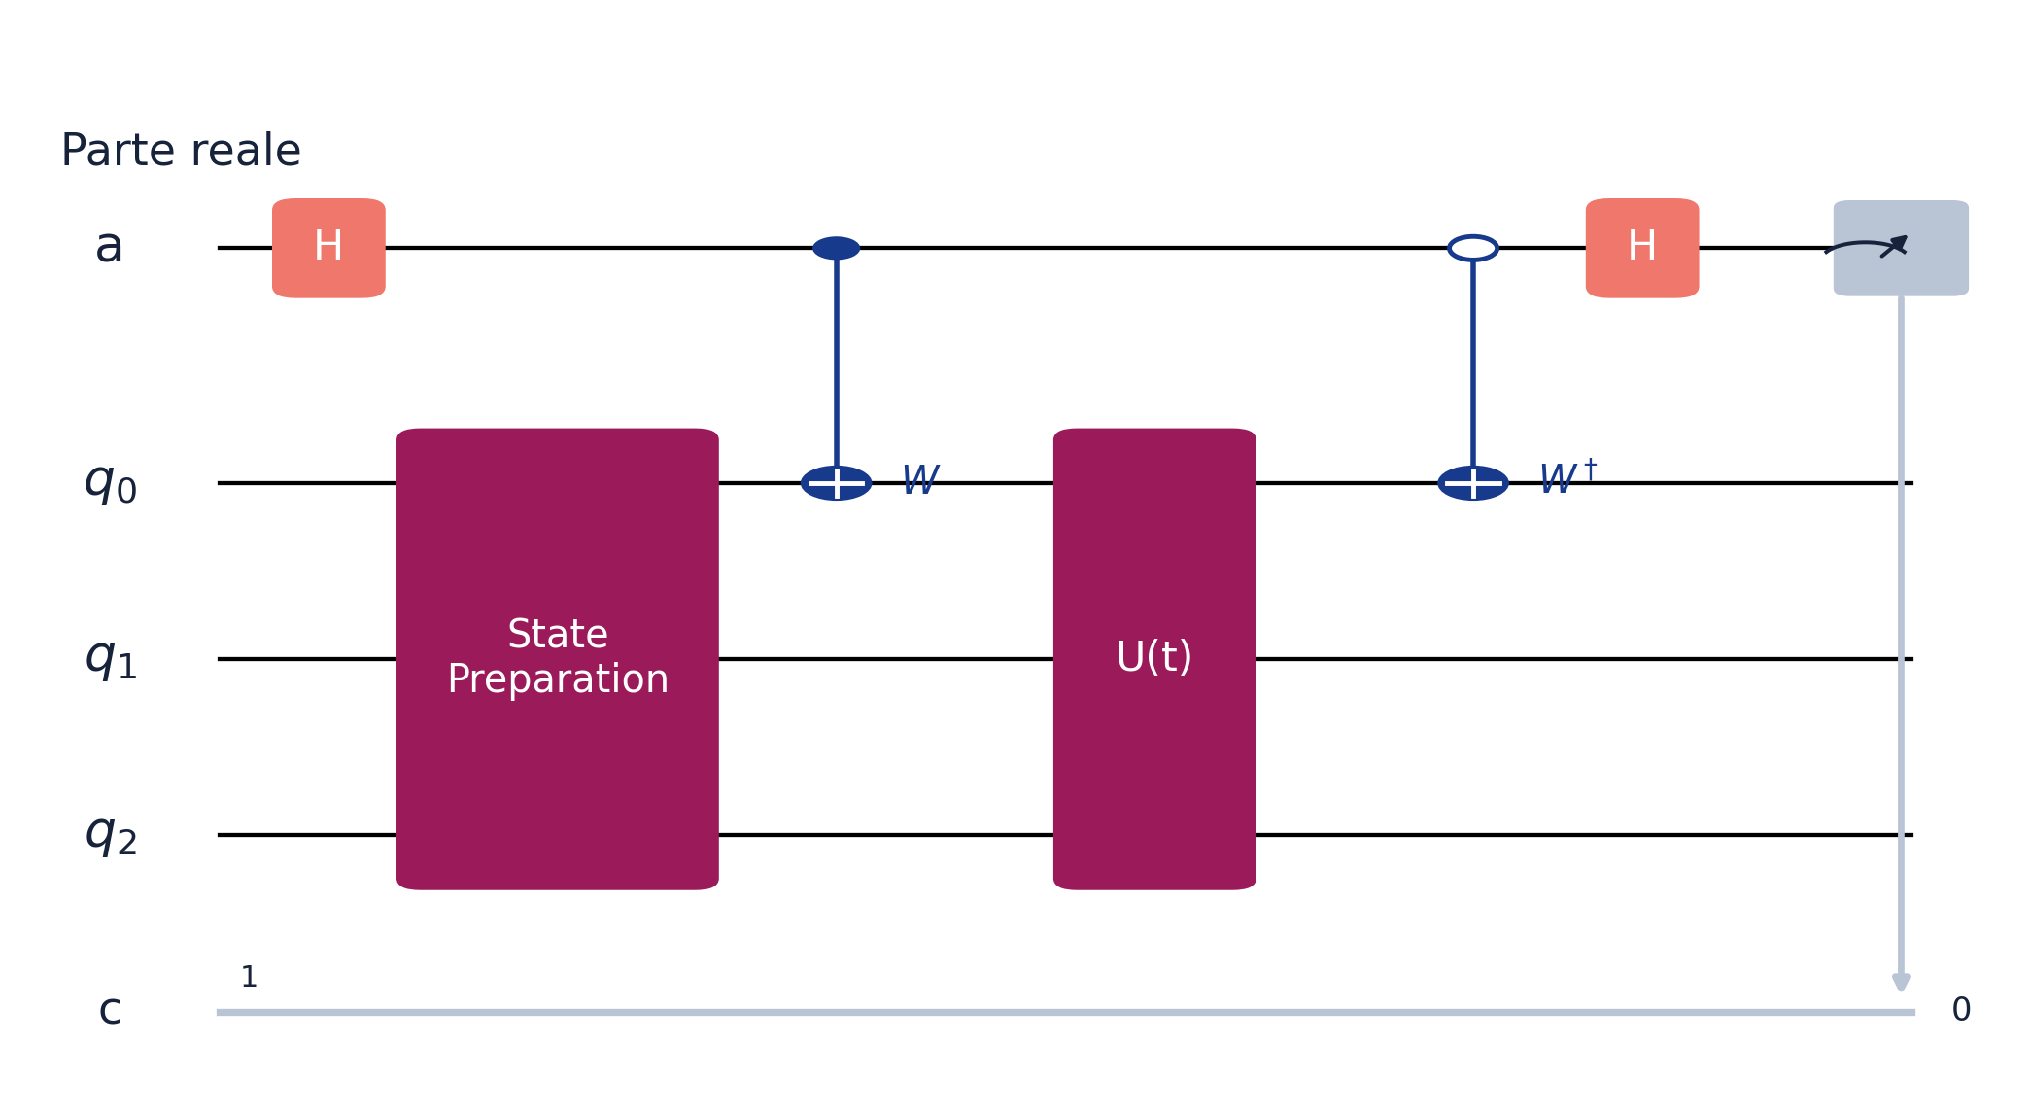

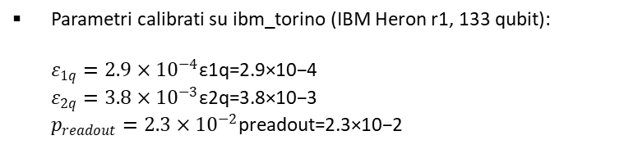
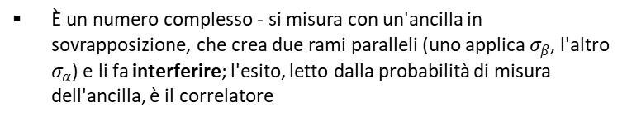
RISULTATI
Simulazione Dinamica Rumorosa
Correlatori${ C}^{αβ}\left(t\right)=\left\langle ψ_{0}\left|σ^{α}\left(t\right) σ^{β}\left(0\right)\right|ψ_{0}\right\rangle$ - Canali di rumore$ε_{1q}$, $ε_{2q}$ e $p_{readout}$
Si misura $σ_{β}$ sul sito $j$ a $t=0:$risultato $±1$
Simulatore con rumore: ogni gate e ogni lettura introduce errore
Sullo stesso stato, evoluto nel tempo, si misura $σ_{α}$​ sul sito $i$ a $t$: altro risultato $±1$
Modello minimale: 2 canali- depolarizzante (gate) + lettura
Conoscere il primo risultato aiuta a prevedere il secondo? (correlazione statistica fra le due misure)
Parametri calibrati su ibm_torino (IBM Heron r1, 133 qubit):
$ε_{1q}=2.9×{10}^{−4}$ε1q​=2.9×10−4
$ε_{2q}=3.8×{10}^{−3}$ε2q​=3.8×10−3
$p_{readout}=2.3×{10}^{−2}$preadout​=2.3×10−2
È un numero complesso - si misura con un'ancilla in sovrapposizione, che crea due rami paralleli (uno applica $σ_{β}$​, l'altro $σ_{α}$​) e li fa interferire; l'esito, letto dalla probabilità di misura dell'ancilla, è il correlatore

Slide 14
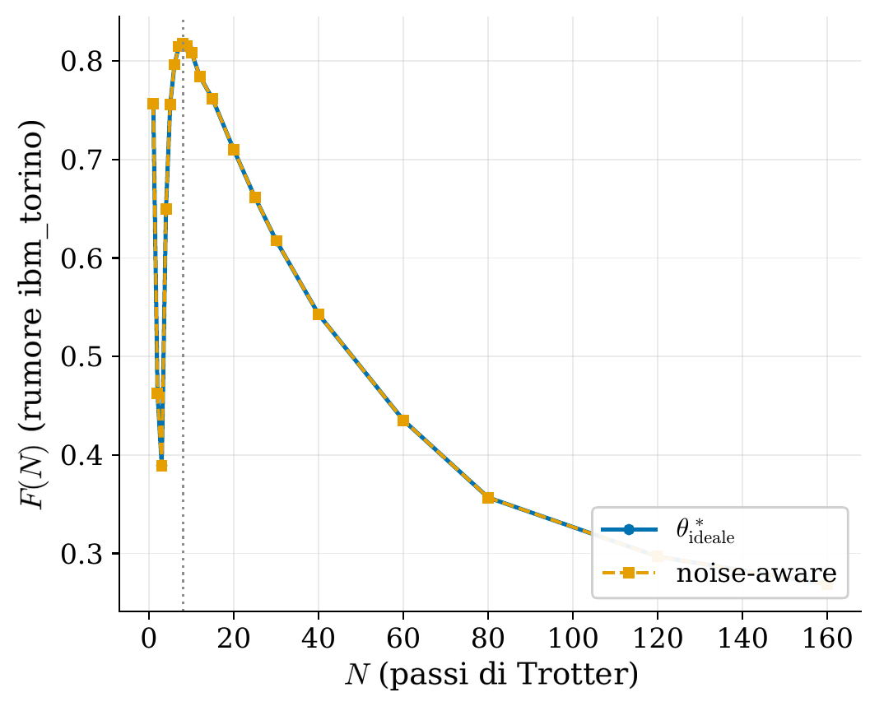


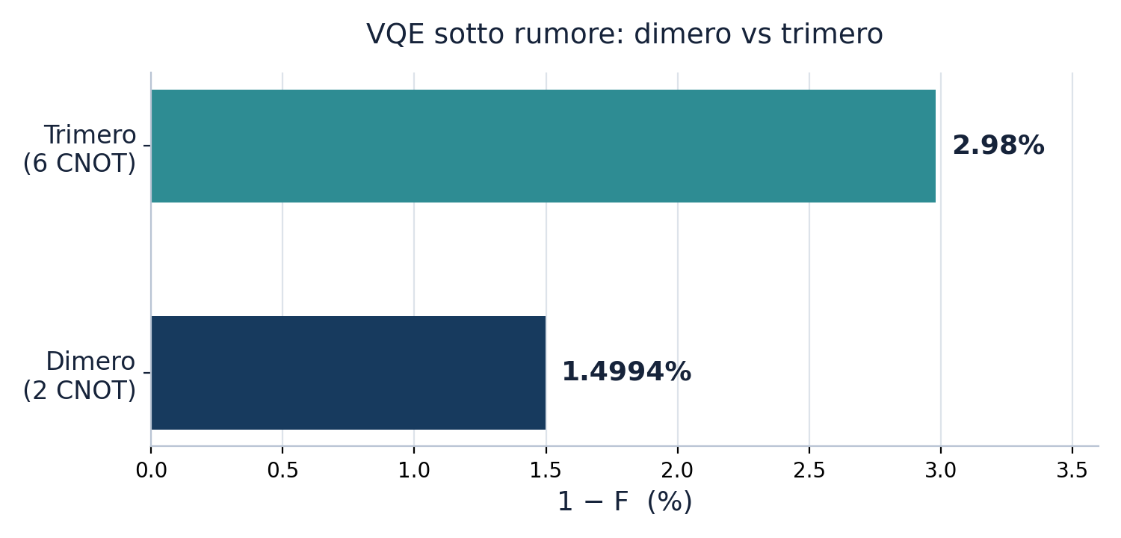
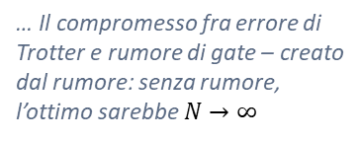
RISULTATI
Dinamica e Correlatori sotto Rumore
Preparazione VQE rumorosa, Trotter rumoroso e Misura rumorosa
Fidelity di Trotter - solo rumore di gate (1q+2q) - nessun readout: è una fedeltà tra stati non una misura via ancilla…
I parametri VQE ottimizzati senza circuito rumoroso e poi quelli ottimizzati con circuito rumoroso - passati al Trotter rumoroso
Dimero
Dimero
Trimero
… Il compromesso fra errore di Trotter e rumore di gate – creato dal rumore: senza rumore, l’ottimo sarebbe $N→∞$
Ansatz canonico VQE, stessa calibrazione di rumore – la Maggiore profondità (6 CNOT contro 2) dà una degradazione di ffidelity quasi doppia
Trimero

Slide 15
RISULTATI
Conclusioni
Stesso approccio in entrambe i sistemi: l’ansatz costruito sulla fisica (simmetrie), il correlatore ottenuto da VQE e Trotter insieme, il rumore calibrato su hardqare reale
Cosa cambia dal dimero al trimero
Sintesi
Ho studiato sistemi modello di spin interagenti come test di algoritmi di simulazione quantistica su hardware.
L'ordine di preferenza degli ansatz si inverte: W-2q.6 domina RBS-2q (nel dimero era il contrario)
Stato fondamentale determinato con algoritmo ibrido (VQE), che combina hardware classico e quantistico.
La dinamica richiede un livello in più di approssimazione (qubit condivisi fra legami), convergenza sensibilmente più lenta
La performance cambia con rumore realistico dell’hardware. L’ottimizzazione VQE dipende dal rumore: sfruttare le simmetrie del sistema (invece di un ansatz generico) reduce I gate e quindi l’errore.
Sotto rumore, la maggiore profondità dell'ansatz canonico dà una degradazione di fedeltà doppia a parità di calibrazione
Gli stessi principi si estendono a sistemi più grandi.

